Slide 1
选择题解题方法
选择题呈现方式多样化，着重考查学生对知识的识记、理解、运用等能力。该类试题知识覆盖面比较大，需要同学们在平时的学习中扎实地掌握基础知识。学生可以根据题型特点，采用最佳选择法或排除法进行解题。
认真审题是关键，一定要做到“三看三思”。
题干要三看：一看时间、空间，界定答题范围；
二看否定、肯定，确定答题方向；
三看关键词语，明确内涵外延。
（看完、看清、看懂！！！）
被选项要三思：认真思考每一个被选项
是否符合历史史实；
是否符合题干要求；
是否与题干有必然的逻辑联系。

Slide 2
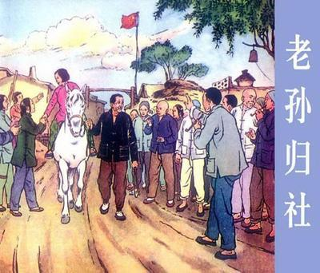
解题技巧注意事项
1、解题时，须读懂题意，抓住题干中的关键性的限定词语，如时间、人物、事件、地点等，必要时可以在原卷划关键词，理清题目所考查的知识点。
右图是1953年4月出版的一本连环画的封面，该书讲述了孙家庄农民孙志刚的故事。图中的“社”指的是 （ ）
A.农业生产的合作组织
B.公私合营的生产组织
C.人民公社的生产组织
D.包产到户的生产组织
例题：
A
考查知识点:对农业社会主义改造的时间和方式
注意题干和材料中的时间。

Slide 3
解题技巧注意事项
2、注意分析题干和选项的关系，有的选项内容本身是对的，但是与题干没有关系。
例题：
史学家吕思敏说：“进士科是始于隋的，其初尚系试策，不知什么时候改试了诗赋，唐时，进士科虽亦兼试经义及策，然所重的是诗赋。”这一变化导致了（ ）
A.隋朝短命而亡
B.唐诗繁盛辉煌
C.市民文化兴起
D.科学技术发展
B
注意结合材料，与材料无关的选项，就算说法正确也不能选。

Slide 4
解题技巧注意事项
3、对于反向选择题，即选择不正确的或者不符合题意的选项，要特别注意。
例题：
下列关于“世界之最”说法错误的是（ ）
A.文艺复兴最早起源于意大利
B.工业革命最先发端于英国
C.第一个社会主义国家诞生于中国
D.1929——1933年经济大危机最早爆发于美国
C

Slide 5
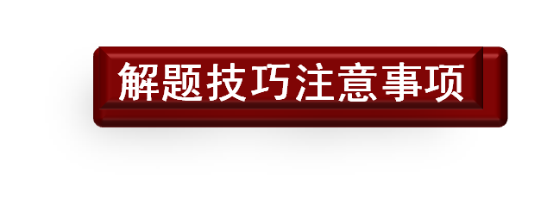
4.当四个选项都正确时，要选一个能够包含其他三项的。
例题： 《世界史纲》的作者乔治·韦尔斯说：“第七、八世纪，欧洲人民尚处于茅舍坞壁宗教桎梏之境，中国人民之生活已进於安乐慈爱、思想自由、身心舒爽之城。”中国出现这一局面的主要原因是（ ）
A.中央集权，统治有度
B.科举取士，统治有人
C.儒学独尊，统治有序
D.制度创新，统治有方

Slide 6
5.根本原因一般往经济上去找。
例题：
唐朝中外交往出现了盛况空前的局面，出现这一局面的根本原因是（ ）
A.唐朝国家统一，社会安定
B.唐朝经济文化世界领先
C.唐朝对外政策开放开明
D.唐朝对外交通发达

Slide 7
6.组合型选择题先排除错误的。
例题：“比较”是历史学习和研究的一种重要方法，根据这一方法请回答:英、美、法三国资产阶级革命的相同之处是 （ ）
①封建专制统治阻碍了资本主义发展
②都以暴力斗争方式进行
③资产阶级在革命中都起了领导作用
④革命胜利后都建立了资产阶级共和国
A．②③ B．②④ C．①②③ D．①②③④

Slide 8
选择题
1.注意题干和材料中的时间。
2.与考点无关、没学过的知识点不选。
3.注意结合材料，与材料无关的选项，就算说法正确也不能选。
4.组合型选择题先排除错误的。
5.当四个选项都正确时，要选一个能够包含其他三项的。
6.根本原因一般往经济上去找。

Slide 9
材料题解题方法
材料解析三步走：一读二审三答
一读
通读：导语、材料（正文、出处）、问题 ——明确考查知识点
（通常三则材料有一个共同主题）
二审
①问题：中心词（明确答什么）、限定词（答案来源）、分值（答几条）
材料二 1933年5月美国国会通过了《联邦紧急救济法》，并成立了以霍普金斯为首的“联邦紧急救济署”。到1934年底，有大约200万个家庭得到了救济。在救济困难家庭的同时，还实行了以工代赈计划，成立了公共工程署等机构，管理公共工程。
——齐世荣、吴于廑主编《世界史·现代卷》
(2) 依据材料二，概括罗斯福解决民生问题的措施。（4分）
限定词（答案源于材料）
中心词（答措施）
根据所学知识回答（答案源于所学）
依据材料并结合所学知识回答（答案源于材料+所学）

Slide 10
授之以渔
材料解析三步走：一读二审三答
一读
通读：导语、材料（正文、出处）、问题 ——明确考查知识点
（通常三则材料有一个共同主题）
二审
①问题：中心词（明确答什么）、限定词（答案来源）、分值（答几条）
②材料 ：带着问题读材料（导语、正文、出处、注解等 ）
圈 出关键信息
联系教材所学并结合问题，精准定位题目考查的知识点
三答
①答案段落化、提示语化、要点化、序号化。
②根据分值确定答案要点
③ 运用历史学科语言（源于课本），字迹清晰、卷面整洁

Slide 11
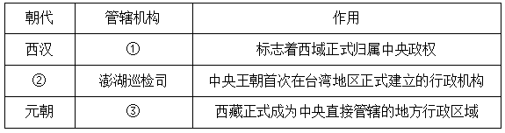
实战演练
1.（16分）阅读材料，完成下列要求。
材料一 见下表
（1）根据表格中提示，填写历代王朝设置的管辖边疆的机构名称或朝代。（6分）
答案：①西域都护府②元朝③宣政院（6分。错别字不得分）

Slide 12
实战演练
1.（16分）阅读材料，完成下列要求。
材料二 雍正皇帝明确指出：“从俗从宜”，“从安其俗”，强调了不应改变少数民族地区的行政制度、风俗习惯、社会组织和宗教信仰而进行统治。
——余梓东《论清朝的民族政策》
（2）从材料二中可以看出清朝加强对少数民族地区管辖所遵循的原则是什么？请结合所学知识回答，清朝统治者在这一原则之下采取了什么措施管辖西藏？（4分）
原则：因地制宜（“从俗从宜”，“从安其俗”，尊重民族差异，或不改变少数民族地区的行政制度、风俗习惯、社会组织和宗教信仰）。（2分）
措施：①册封达赖、班禅 ②实行金瓶掣签制度（2分，只要写出册封达赖、班禅即可得2分）

Slide 13
实战演练
3.（16分）阅读材料，完成下列要求。
材料三 边疆是中国这个统一多民族国家不可分割的部分。边疆的发展关系到国家发展大局，边疆的稳定关系到国家稳定大局。中国历史发展进程充分证明，内地和边疆对于中国这样一个统一多民族国家来说具有同等重要的地位。“宁失千军，不失寸土”这个古训，至今仍有现实意义。
——马大正《不断深化中国古代边疆治理研究》2016年11月14日人民网
（3）依据材料三，归纳边疆的发展对统一多民族国家的意义。结合所学，任举两例史实说明清朝前期为了维护国家统一“宁失千军，不失寸土”。（6分）
意义：边疆的地位非常重要，边疆的发展与稳定关系到国家发展和稳定大局。（2
分照抄材料不得分）
史实：①平定噶尔丹叛乱 ②平定大小和卓叛乱 ③雅克萨之战
（任写两例得4分）

